Slide 1
ESPCAPE FROM DARK ZONE
2021180001 강민서
2020182019 안현우
2022122041 한준수

Slide 2
목차
01
연구 목적
05
타 게임과 차이점
02
구현 내용
06
개발 환경
03
게임 소개
07
준비 현황
04
게임 컨셉
08
개발 일정

Slide 3
연구 목적
DirectX12를 이용한 3D 게임 제작에 대한 이해
전장의 안개, 실루엣 표시, 모션 블러 등을 이용한 그래픽스 파이프라인에 대한 이해
IOCP 서버를 통한 실시간 멀티플레이어 지원 및 지연시간에 따른 유저 간 차이의 최소화

Slide 4
구현 내용 및 중점 연구 분야
클라이언트
스키닝 애니메이션, 전장의 안개, 투시(또는 실루엣 표시), 후처리(쉐도우 맵, 모션블러)
서버
IOCP서버, 쿼드트리 기반 충돌처리, 랙 보상/보정, 스냅샷 동기화(보간)

Slide 5
게임 소개 스토리
남은 탈출시간은 단 10분
약탈자들로 인해 붕괴된 안전구역
약탈자들로부터 도망쳐 동료와 합류하십시오
2035년 5월
정체 불명의 바이러스 창궐
3개월만에 세계 인구 50% 감소
2035년 9월
정부 붕괴
2036년 3월
주요 도시를 중심으로
안전구역 활성화
2039년 11월
약탈자의 침입으로
안전구역 붕괴

Slide 6
게임 소개 게임 특징
장르 – PvPvE 익스트랙션 슈터
시점 – 쿼터뷰
플레이어 수 – 6~8인
배경 – 근 미래 도시
게임 실행
게임 로비
매칭
게임 플레이
게임 결과

Slide 7
게임 소개 게임 흐름
STEP 1
STEP 2
STEP 3
STEP 4
게임 시작
재료 파밍
장비 제작
전투(플레이어, NPC)
STEP 6
STEP 5
탈출
탈출 재료 파밍

Slide 8
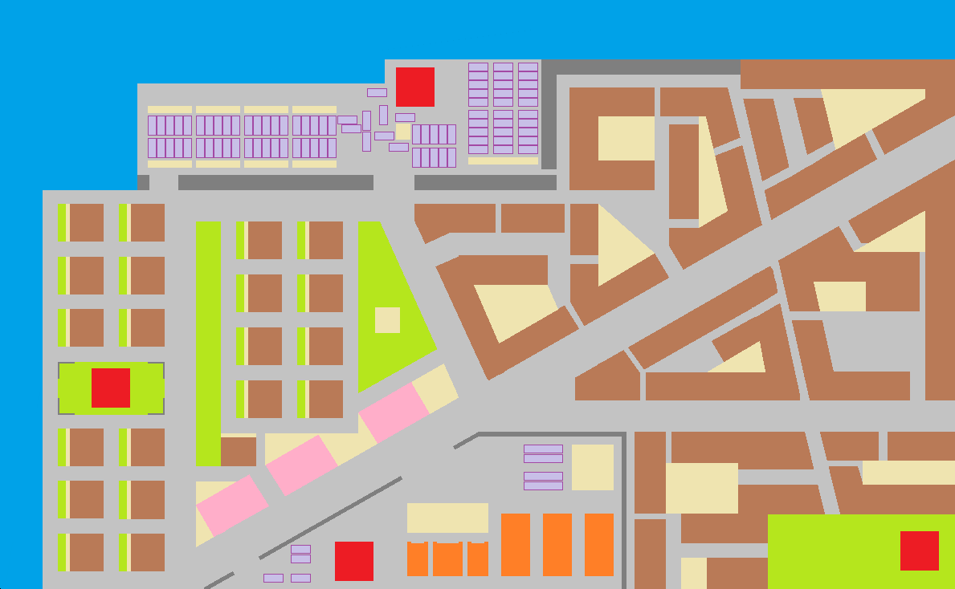
게임 소개 맵
갈색: 진입 불가능한 건물
녹색: 공원, 나무 등 시야 확보가 불안정한 지역
황색: 파밍 가능 지역
적색: 탈출 포인트
보라: 컨테이너 구조물
주황: 폐공장 (임시)
200m
300m

Slide 9
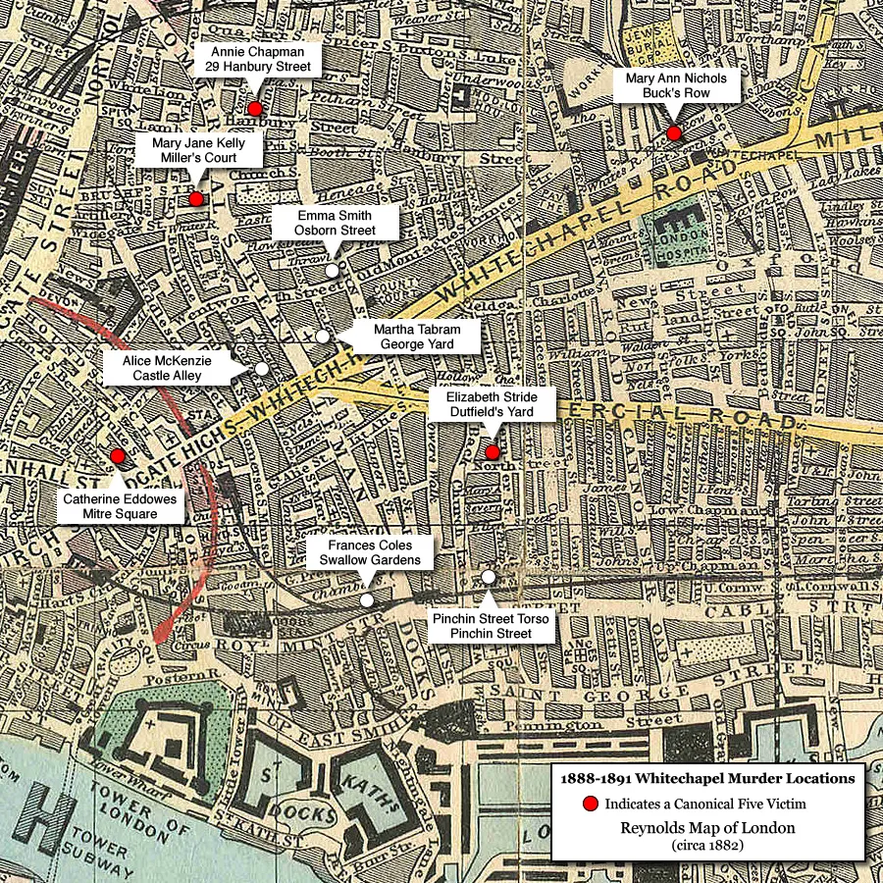

게임 컨셉 맵 레퍼런스

Slide 10
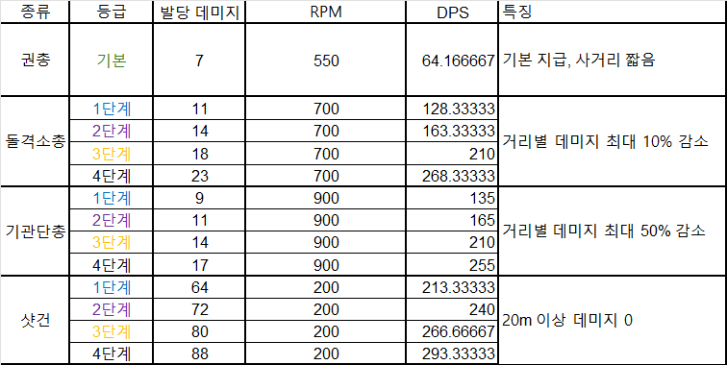
게임 컨셉 무기

Slide 11
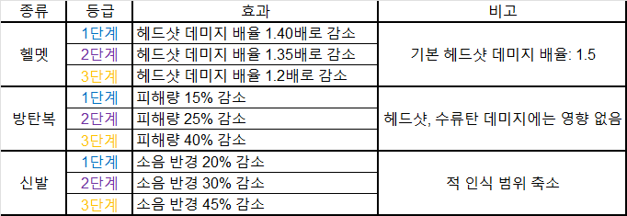
게임 컨셉 방어구

Slide 12

게임 컨셉 사용아이템

Slide 13
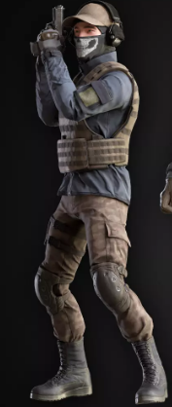
게임 컨셉 플레이어
체력 : 100
달리기 속도 : 6 m/s
걷기 속도 : 2 m/s
사용 가능한 무기 : 모든 종류의 무기

Slide 14
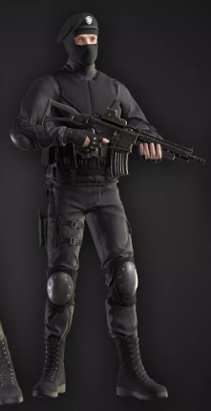
게임 컨셉 적대NPC
체력 : 450
달리기 속도 : 6 m/s
사용 가능한 무기 : 돌격소총, 기관단총
사용 무기 등급 : 4단계

Slide 15
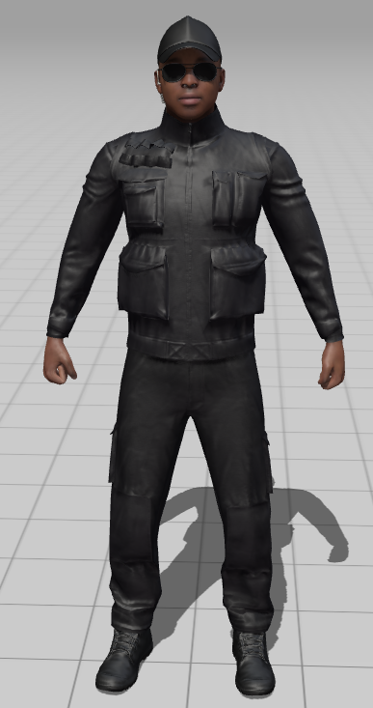
게임 컨셉 적대NPC
체력 : 240
달리기 속도 : 6 m/s
사용 가능한 무기 : 돌격소총, 기관단총
사용 무기 등급 : 2~3단계

Slide 16
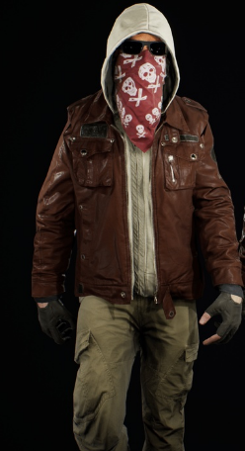
게임 컨셉 적대NPC
체력 : 130
달리기 속도 : 6 m/s
사용 가능한 무기 : 기관단총, 권총
사용 무기 등급 : 1단계

Slide 17

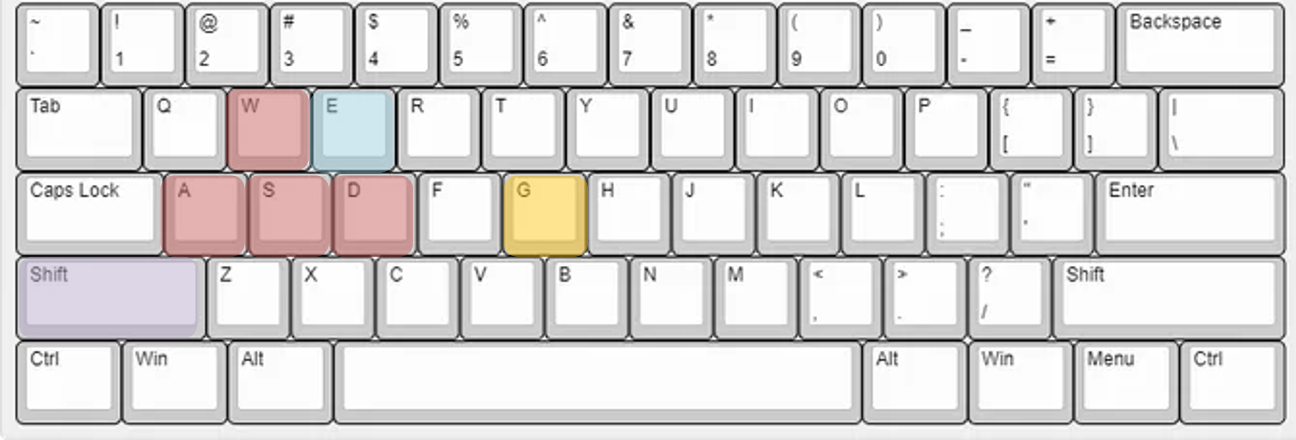
게임 컨셉 조작 방식
상호작용
투척무기 사용
공격
조준
걷기
이동

Slide 18
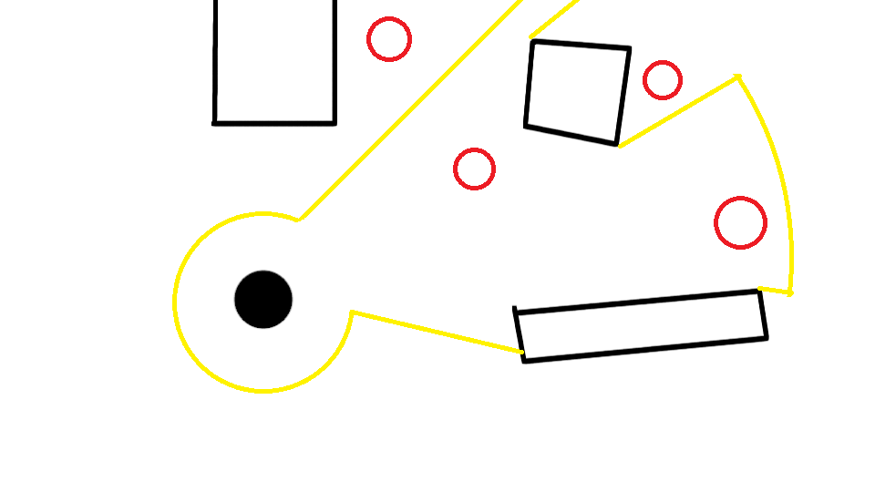
게임 컨셉 시야
안보임
플레이어는 부채꼴 모양의 시야 객체를 가짐
해당 객체는 장애물을 만나면 그에 따라 모양이 변화
객체와 충돌하는 적은 렌더링, 그렇지 않으면 렌더링 하지 않음
보임

Slide 19
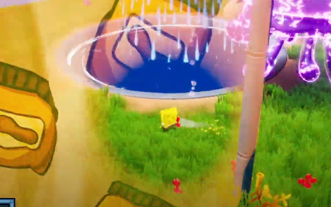
게임 컨셉 시야 – 1안
건물과 플레이어가 겹쳤을 시, 플레이어 주변 일정 부분을 투시

Slide 20
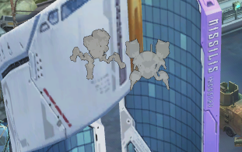
게임 컨셉 시야 – 2안
지형과 플레이어가 겹쳤을 때 캐릭터의 실루엣만 표시

Slide 21
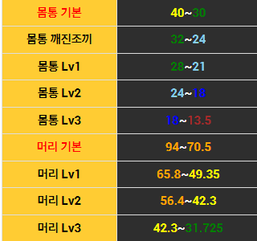



타 게임과의 차이점 교전시간
배틀 그라운드(체력 100기준, AUG)
타르코프(머리 35, 흉부 85 기준)
 | 탄 종류 | 데미지

Slide 22
타 게임과의 차이점 교전시간
낮은 DPS를 통해 잠복 플레이(존버)의 이점을 줄임
대응도 하기 전에 죽어버리는 상황(끔살) 등의 게임 플레이에 있어서 불쾌할 수 있는 부분을 미연에 방지함.
교전시간 증가를 통해 플레이어의 긴장감을 완화시킴.
게임의 진입장벽 완화

Slide 23
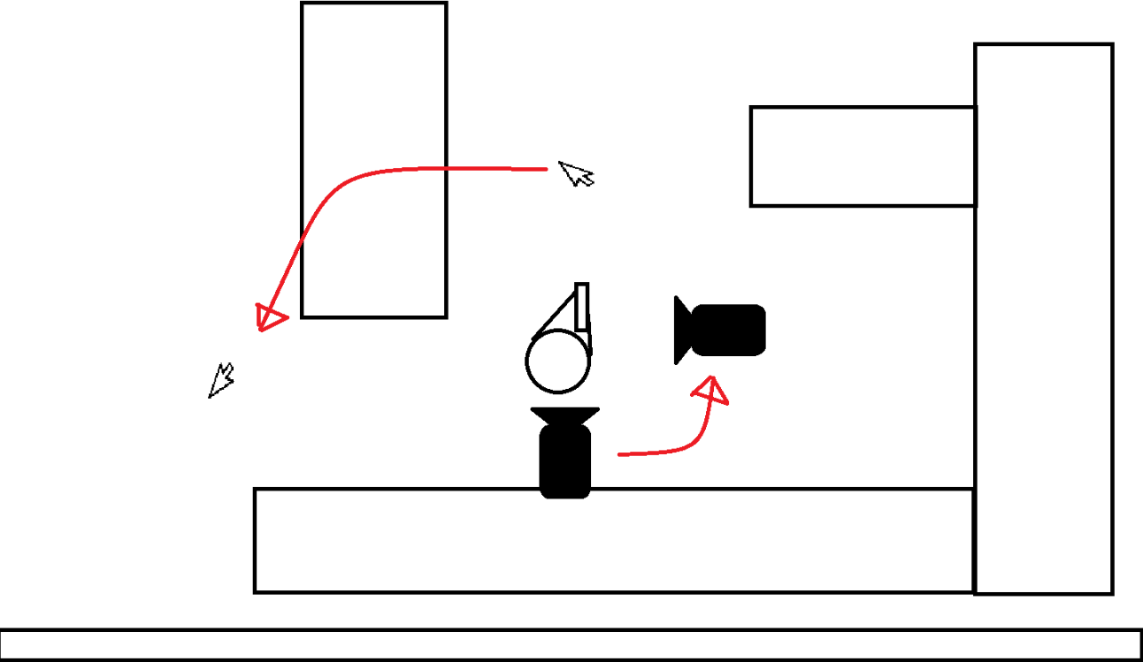
타 게임과의 차이점 카메라 워크
자연스러운 카메라 움직임
마우스를 따라 카메라가 회전
마우스 위치 시야 확보
마우스의 위치가 변할 때마다 카메라도 같이 회전하여 항상 마우스의 위치와 카메라의 방향이 정렬됨
전방 시야 확보
캐릭터를 화면 중앙보다 아래에 두어 후방 시야보다 전방 시야를 더 넓게 보여줌

Slide 24
타 게임과의 차이점 카메라 워크
기존의 쿼터뷰 시점으로 진행되는 게임들의 카메라는 한 위치에 고정되어 회전하지 않는 방식 (정적)
TPS 장르의 게임과 유사한 카메라 워크를 채택하여 넓은 시야를 제공 하면서도 더욱 몰입되는 게임플레이를 목표로 함.

Slide 25
타 게임과의 차이점 기획 의도
이러한 방식의 카메라를 채택한 이유
비 숙련자도 맵을 더욱 넓게 활용 가능
‘전장의 안개’와 함께 사용하여 한 화면에 담기는 정보의 양을 제한해 전술적 요소의 깊이를 더함
쿼터뷰 시점의 게임에서 느껴질 수 있는 부족한 몰입감을 카메라 워크를 통해 해결

Slide 26





개발 환경
DirectX 12
Visual Studio
3DS Max
GitHub
Unity

Slide 27
준비 현황
안현우
강민서
한준수
C, C++ 프로그래밍
게임 수학
STL
네트워크 게임 프로그래밍
게임 서버 프로그래밍
C, C++프로그래밍
컴퓨터 그래픽스
게임 수학
3D모델링1
STL
3D게임 프로그래밍1, 2
네트워크 게임 프로그래밍
인공지능
C 프로그래밍
컴퓨터 그래픽스
STL
3D게임 프로그래밍1
인공지능

Slide 28
개발 일정(임시)
항 목 | 1월 | 2월 | 3월 | 4월 | 5월 | 6월 | 7월 | 8월
프레임 워크 제작
서버 프레임워크 제작
게임 컨텐츠 제작
클라/서버 연동
전장의 안개 구현
애니메이션
후처리
사운드 및 UI
버그 수정 및 테스트
강민서
안현우
한준수
강민서, 한준수
전원

